Slide 1

O GÓTICO, EXPRESSÃO DA FÉ E DA CIDADE

Slide 2

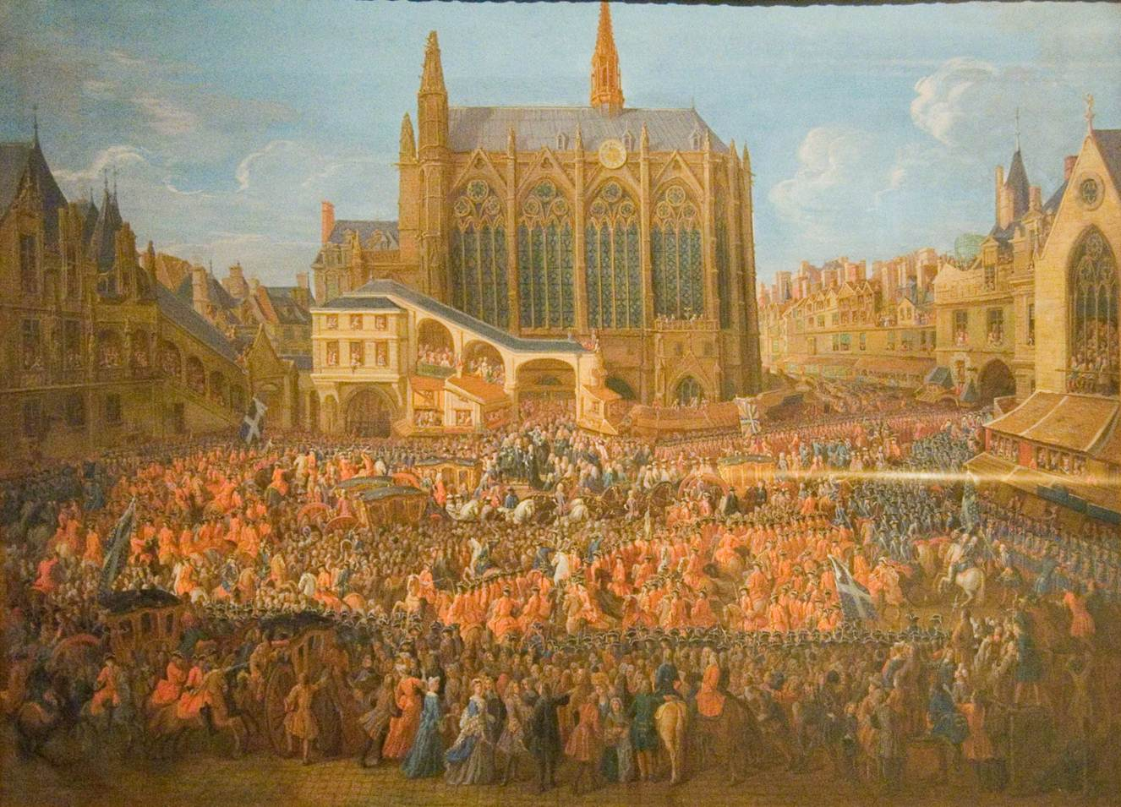
O GÓTICO, EXPRESSÃO DA FÉ E DA CIDADE
A SAINTE-CHAPELLE
Luís XV saindo do Palácio da Justiça, junto à Sainte- -Chapelle, em 12 de setembro de 1715, obra de Pierre-Denis Martin (1673-1742), Museu Carnavalet

Slide 3
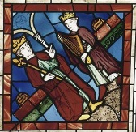

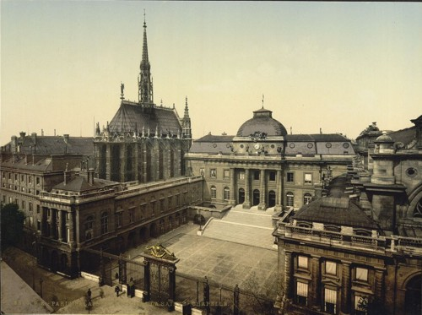
A SAINTE-CHAPELLE
Vista do Palácio da Cidade, em Paris. Destaca-se, pela altura,
a Sainte-Chapelle
A Sainte-Chapelle foi mandada construir por Luís IX, rei de França, ao lado do palácio real, em Paris. O monarca pretendia erguer um edifício suficientemente digno para albergar as mais importantes relíquias da cristandade, a Coroa de Espinhos de Cristo e um pedaço do Santo Madeiro, que recentemente adquirira ao imperador de Constantinopla, Balduíno II. Em poucos anos, entre 1241 e 1248, ergueu-se um dos mais belos edifícios góticos da Europa.

Slide 4
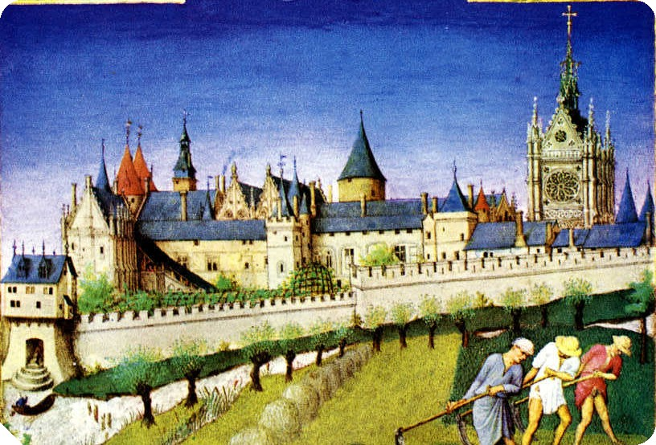
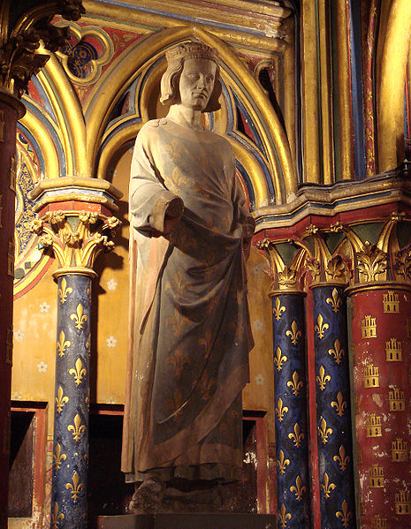
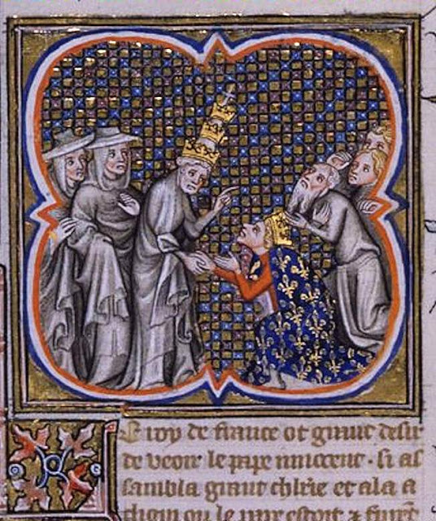
PODER POLÍTICO E PODER RELIGIOSO
Palácio da Cidade com a Sainte-Chapelle elevando-se acima dos telhados, iluminura do séc. XV
Estátua de S. Luís (Luís IX), no interior da Sainte-Chapelle
O Papa Inocêncio IV com Luís IX em Cluny, iluminura do séc. XIII
Além de local de culto, a Sainte-Chapelle desempenhou um importante papel nas ambições políticas e religiosas de Luís IX. Com o trono imperial em Constantinopla e o Sacro Império em desordem, a posse das mais importantes relíquias da Paixão de Cristo permitiu aumentar o prestígio da França e de Paris, que se torna, aos olhos da Europa medieval, numa "Nova Jerusalém", e, portanto, a segunda capital da cristandade, depois de Roma.

Slide 5
Palácio da Cidade com a Sainte-Chapelle elevando-se acima dos telhados, iluminura do séc. XV

Slide 6
Estátua de S. Luís (Luís IX), no interior da Sainte-Chapelle

Slide 7
O Papa Inocêncio IV com Luís IX em Cluny, iluminura do séc. XIII

Slide 8
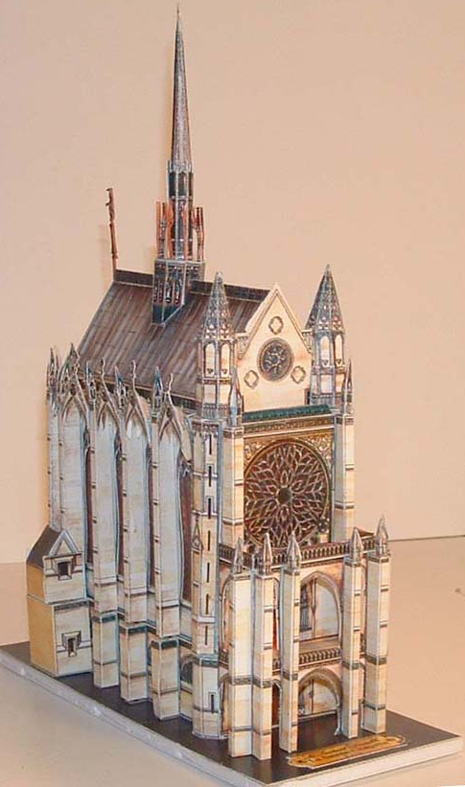
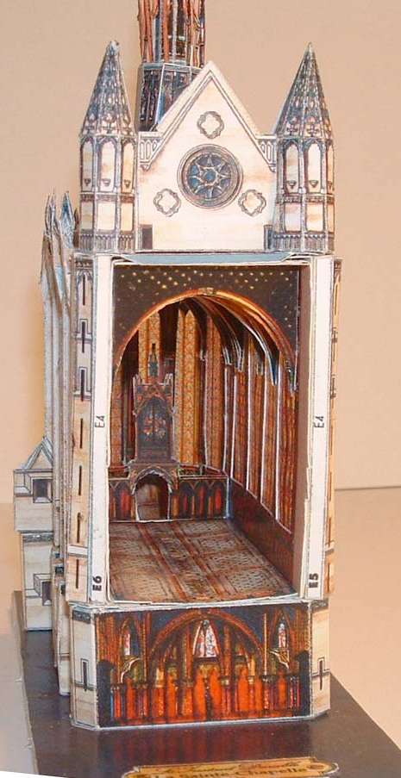
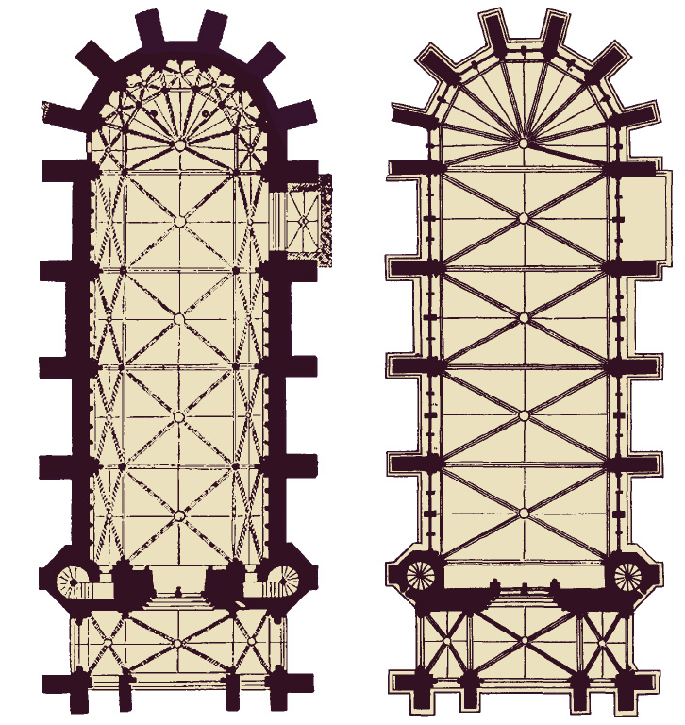
A SAINTE-CHAPELLE: ESTRUTURA
Capela Alta
Capela Baixa
Maqueta e planta
Atribuído ao arquiteto Pierre de Montreuil, o edifício, de estilo gótico e uma só nave, é composto por dois andares. A capela superior, ampla e luminosa, onde foram depositadas as santas relíquias, destinava-se à devoção particular do rei e da família real; a capela inferior, mais compacta, foi dedicada à Virgem e servia de local de culto do pessoal do palácio.

Slide 9
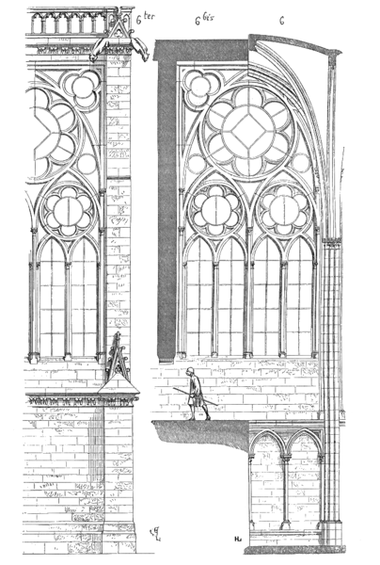
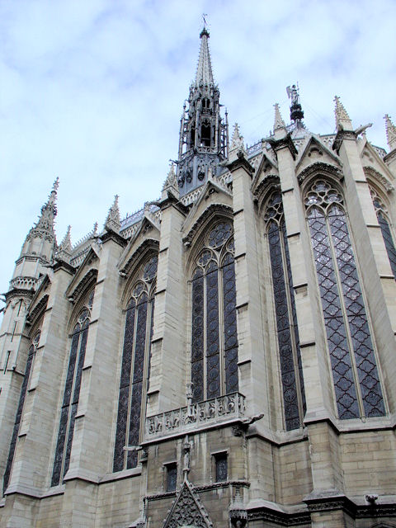
A SAINTE-CHAPELLE: ELEMENTOS CONSTRUTIVOS
Dictionnaire raisonné de l'architecture française du XIe au XVIe siècle, Eugène Viollet-le-Duc, 1856.
Arco ogival
Pináculo
Janelões com vitrais
Contraforte
(estribo))
Para sustentar as abóbadas, o arquiteto não recorreu à solução de amplos arcobotantes, característicos do Gótico. Estes foram substituídos por sólidos contrafortes que suportam o peso dos arcos ogivais e a estrutura foi reforçada com armações metálicas que atravessam os pilares, enquanto os pináculos reforçam o estribo. Libertando as paredes da sua função de sustentação, foi possível abrir grandes janelas preenchidas com vitrais.

Slide 10
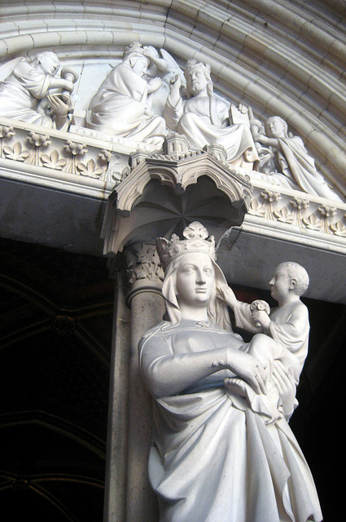
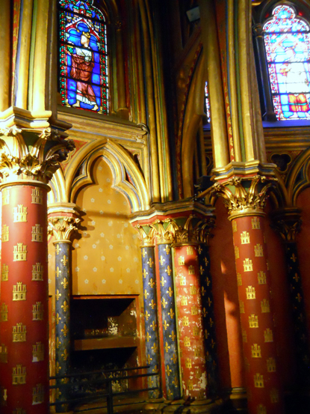
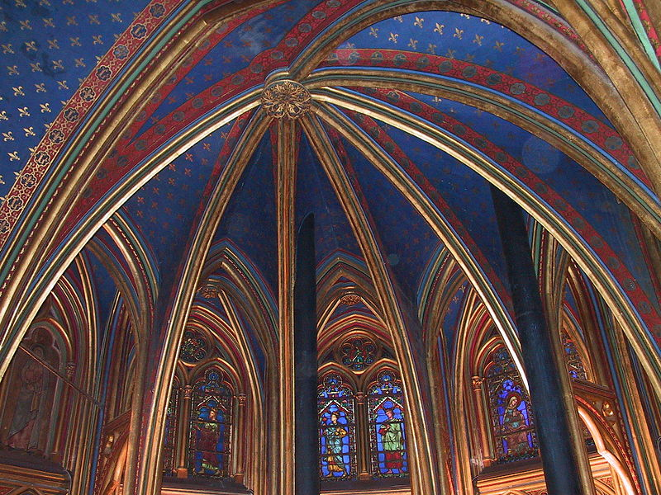
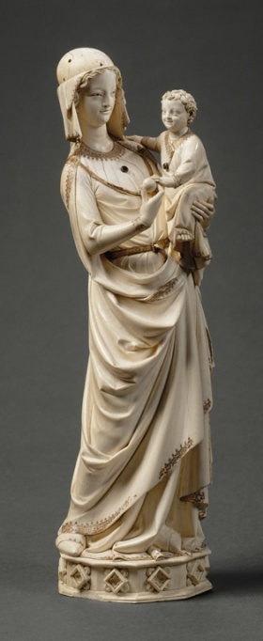
CAPELA BAIXA, A CAPELA DA VIRGEM
Portal (entrada) e estátua original da Virgem com o Menino (Museu do Louvre, Paris)
Espaço interior: colunas e abóbada
A capela baixa foi dedicada à Virgem. Com uma altura de 6,60 m e 10,50 m de largura, aparenta um aspeto compacto de cripta, embora suavizado pelas cores da bela abóbada de nervuras e pelas colunas delgadas que ajudam a suportar o peso do piso superior.

Slide 11
Portal (entrada) e estátua original da Virgem com o Menino (Museu do Louvre, Paris)

Slide 12
Espaço interior: colunas

Slide 13
Espaço interior: abóbada

Slide 14
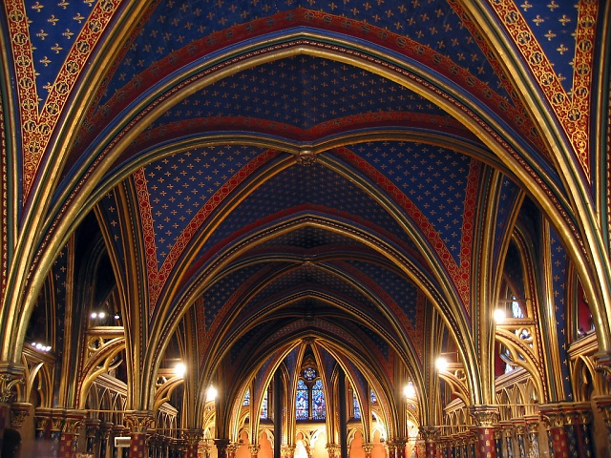
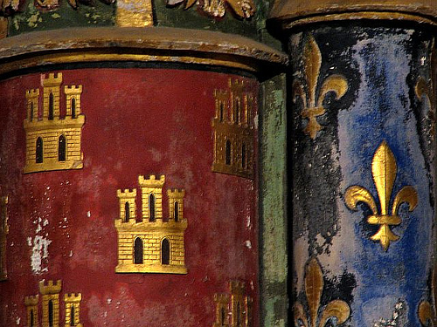
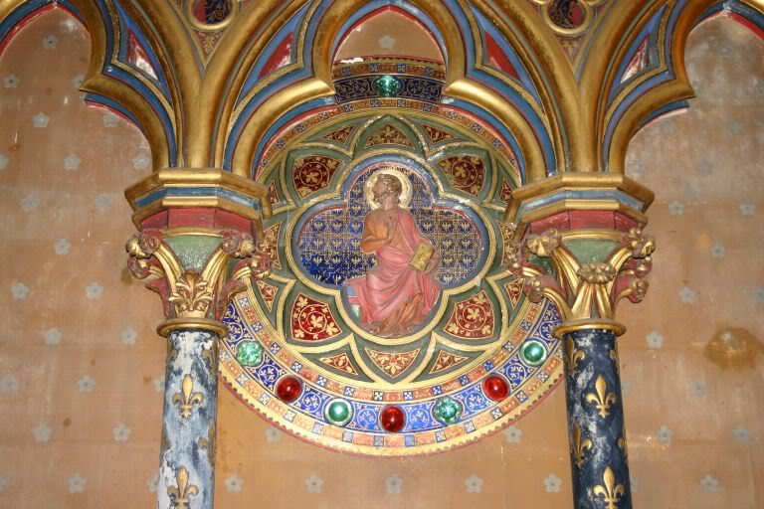
A CAPELA BAIXA, DECORAÇÃO
Abóbada de cruzamento de ogivas e pormenores da decoração
As abóbadas de nervuras em tons de azul são emolduradas por listas vermelhas. Os motivos heráldicos reais e religiosos dominam a decoração. A flor-de-lis sobre o fundo azul simboliza a França e o seu rei; o castelo espanhol, sobre um fundo vermelho, evoca a rainha-mãe, D. Branca de Castela.
As paredes estão decoradas com arcadas trilobadas e doze medalhões incrustados de pedras preciosas, que representam os doze apóstolos.

Slide 17
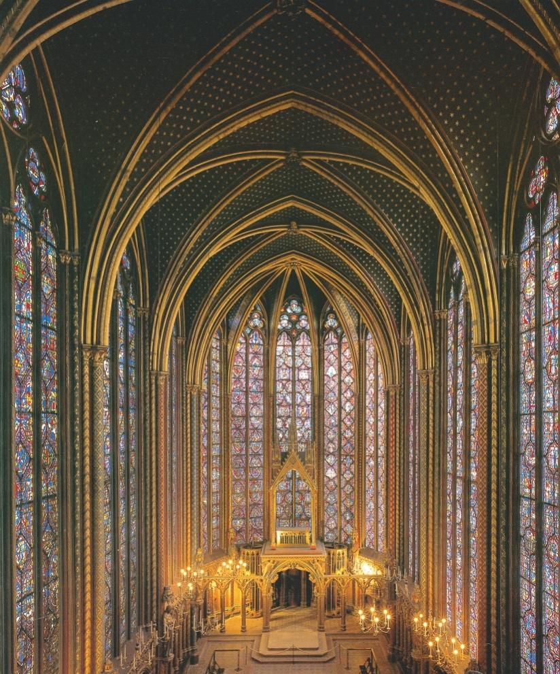
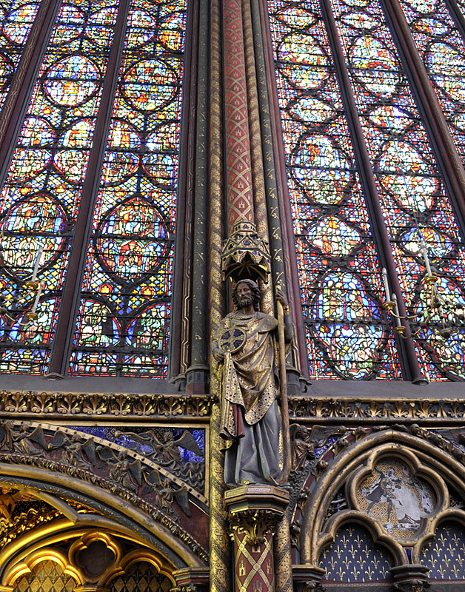
A CAPELA ALTA, CAPELA-RELICÁRIO
A capela alta foi construída como um monumental relicário, ricamente decorado com esculturas e vitrais. A abóbada parece flutuar acima das janelas e a verticalidade do edifício é acentuada pela aparente ausência de suportes, disfarçados em esguias colunas de volume quase impercetível.

Slide 18
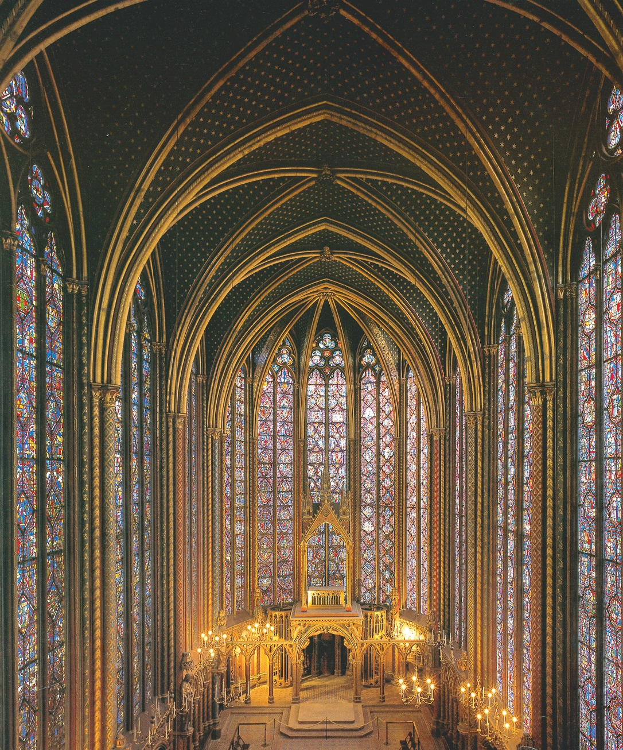

Slide 20
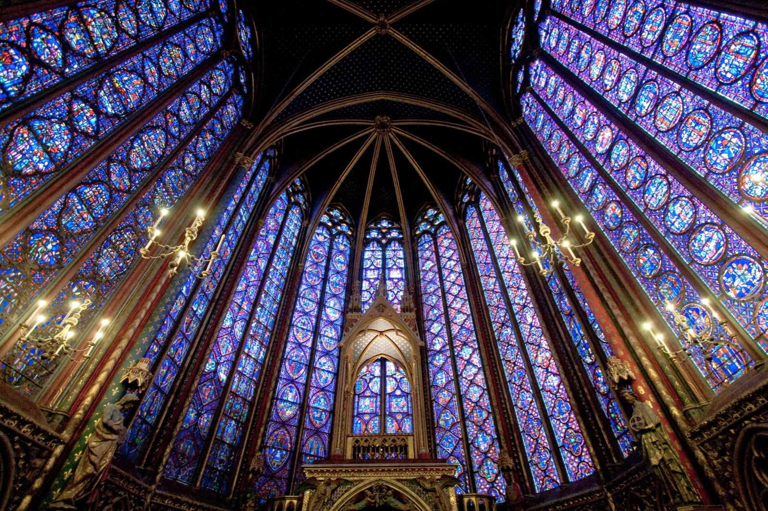
A CAPELA ALTA, UMA OBRA-PRIMA DO GÓTICO
A cobertura da abóbada espelha a leveza típica das construções góticas francesas com pilares esguios. Nas 15 janelas, com 15,35 m de altura e 4,70 m de largura, os vitrais substituem completamente os muros de ligação e o teto parece suspenso num mar de luz colorida.

Slide 21
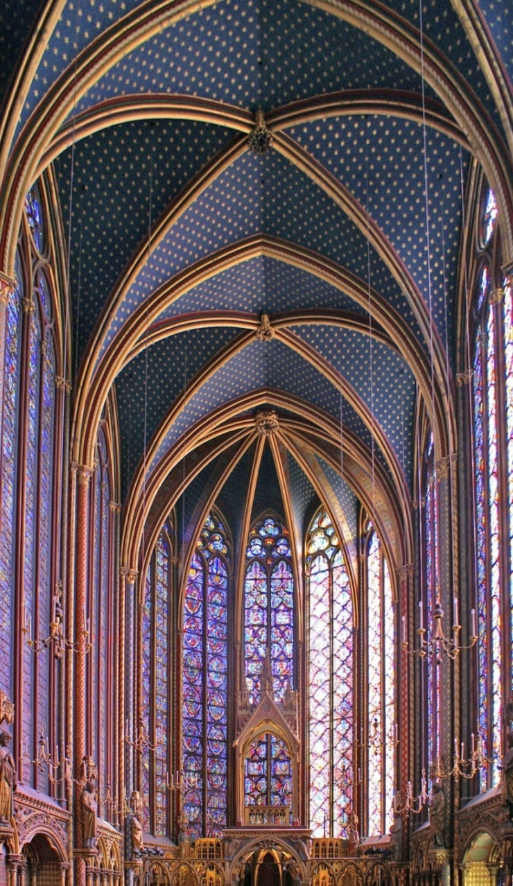
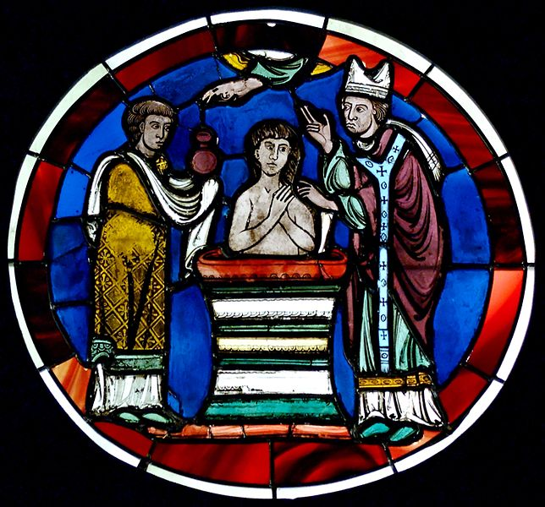
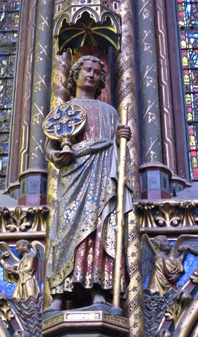
A SAINTE-CHAPELLE: UM LIVRO DE IMAGENS
Uma luz suave entra pelos magníficos vitrais que, nas suas 1113 cenas, narram a História da Humanidade desde o Génesis até à ressurreição de Cristo.
O teto da capela superior, pintado de azul, reflete um céu coberto de estrelas.
As estátuas dos doze apóstolos decoram os pilares que suportam a abóbada, marcando o espaço entre as várias colunas.

Slide 24
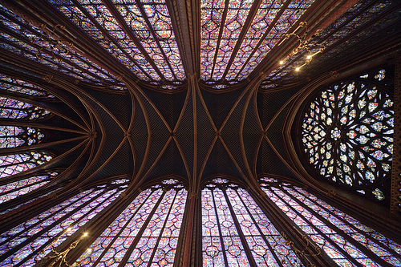
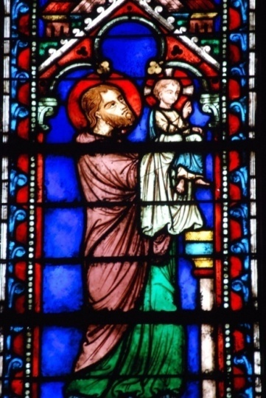
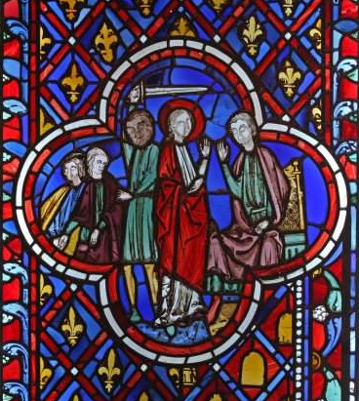
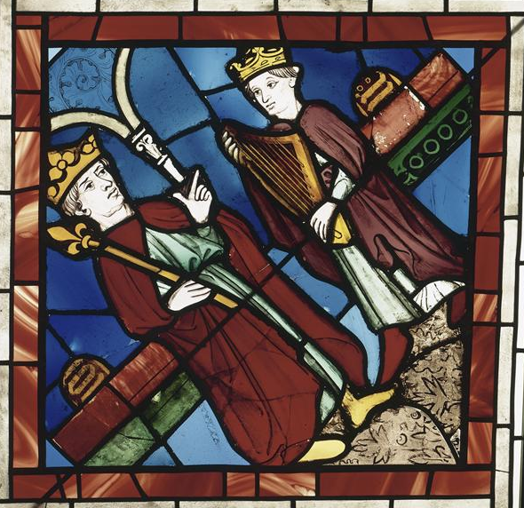
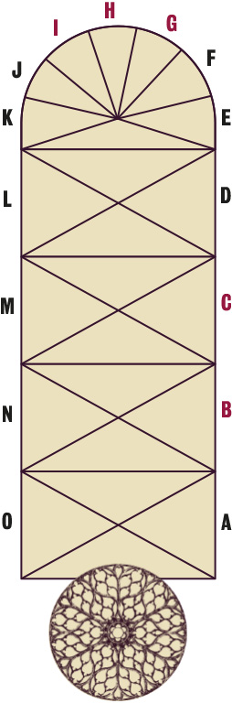
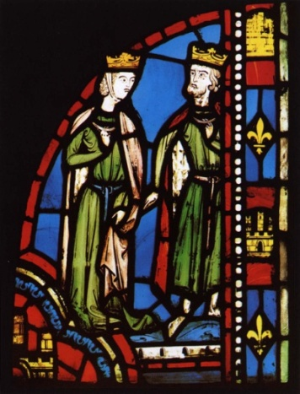
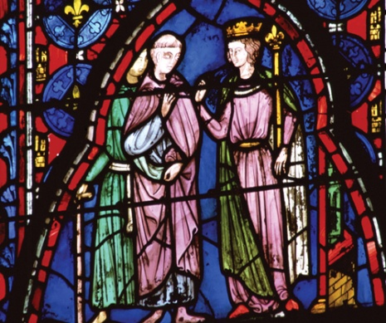
OS VITRAIS DA SAINTE-CHAPELLE
UM LIVRO DE IMAGENS: OS VITRAIS
A Paixão de Cristo
S. João Evangelista e infância de Cristo
S. João Batista e o Livro de Daniel
O Livro de Isaías e a árvore de Jessé
As visões de Ezequiel
O Livro dos Juízes
Os Livros de Jeremias e Tobias
Saul e David, vitral do Livro dos Reis (B)
O Livro de Josué
Os Livros de Judite e Jacob
Pormenor do vitral da história de Daniel (G)
Pormenor do vitral da Infância de Cristo (I)
Livro dos números
Os Livros de Ester
O Êxodo
Ester e Assuero, do vitral do Livro de Ester (C)
O Livro dos Reis
Pormenor do vitral da Paixão de Cristo (H)
A História de relíquias sagradas
Os vitrais da nave, onde ficavam os leigos, são ilustrados com a vida do povo hebreu, do Génesis ao Apocalipse, a chegada das relíquias e a construção da capela. É como se a monarquia francesa se colocasse como herdeira da realeza bíblica e os reis franceses descendentes dos reis de Israel. Os vitrais do coro litúrgico, reservado ao rei e aos cardeais, contam a infância e paixão de Cristo.
A grande rosácea original já não existe. A atual é do século XV e, tal como na primeira, os 89 painéis retratam cenas do Apocalipse.
O Génesis
O Apocalipse
Legenda dos vitrais

Slide 25
Saul e David, vitral do Livro dos Reis (B)

Slide 26

Ester e Assuero, do vitral do Livro de Ester (C)

Slide 27
Pormenor do vitral da história de Daniel (G)

Slide 28

Pormenor do vitral da Paixão de Cristo (H)

Slide 29
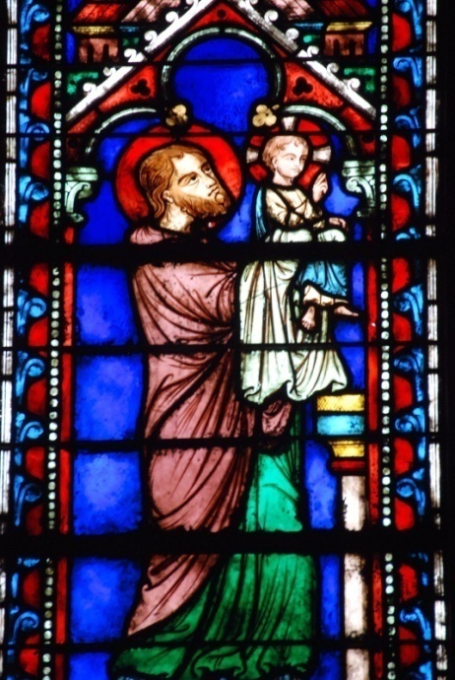
Pormenor do vitral da Infância de Cristo (I)

Slide 30
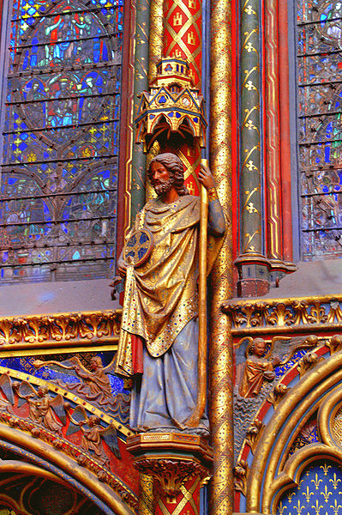
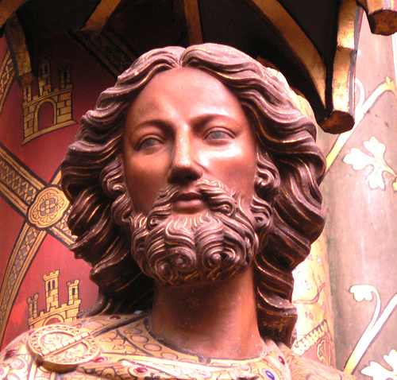
UM LIVRO DE IMAGENS: A ESCULTURA
Adossados aos pilares que suportam o telhado, os apóstolos aparecem aqui como os pilares da igreja, ou como os doze fundamentos da Jerusalém celeste.
Pela qualidade no tratamento dos rostos e das vestes, estas são consideradas obras-primas da escultura gótica.

Slide 31
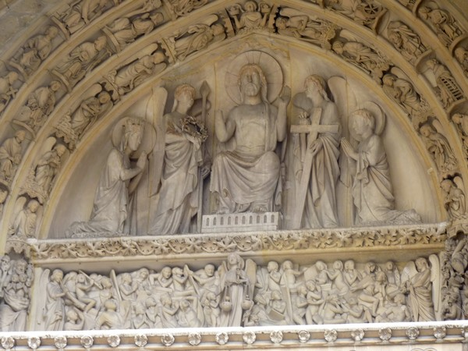
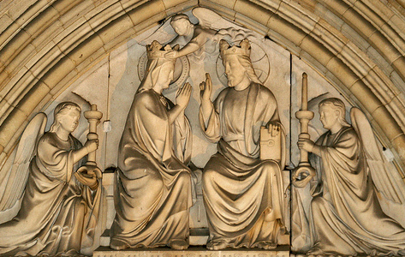
UM LIVRO DE IMAGENS: A ESCULTURA
Exterior: pormenor do tímpano da porta da capela baixa
Exterior: pormenor do tímpano da porta da capela alta
A arquitetura gótica estabelece uma íntima relação com a escultura. Estátuas e relevos perfilam-se de forma ordenada e simétrica nas fachadas, nos portais e tímpanos e no interior das igrejas. Além do seu valor artístico, a decoração escultórica tem também um valor doutrinal.

Slide 32
No tímpano, a coroação da Virgem.
Exterior: pormenor do tímpano da porta da capela baixa

Slide 33
No tímpano, o Juízo Final. Cristo em majestade rodeado por anjos que carregam os instrumentos da Paixão: a cruz e os pregos, à direita, a Coroa de Espinhos e a lança, à esquerda.
No lintel, a ressurreição dos mortos. Ao centro, o arcanjo S. Miguel pesando as almas.
Exterior: pormenor do tímpano da porta da capela alta

Slide 34
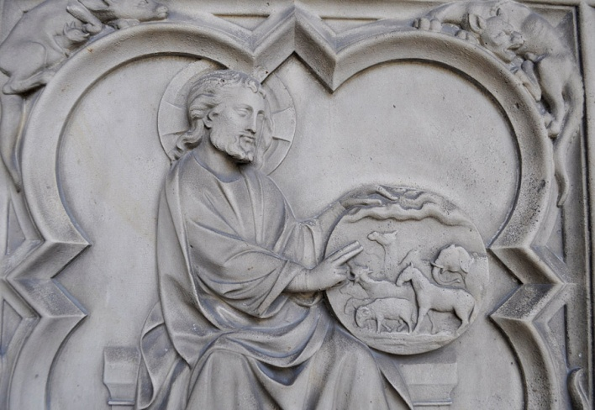
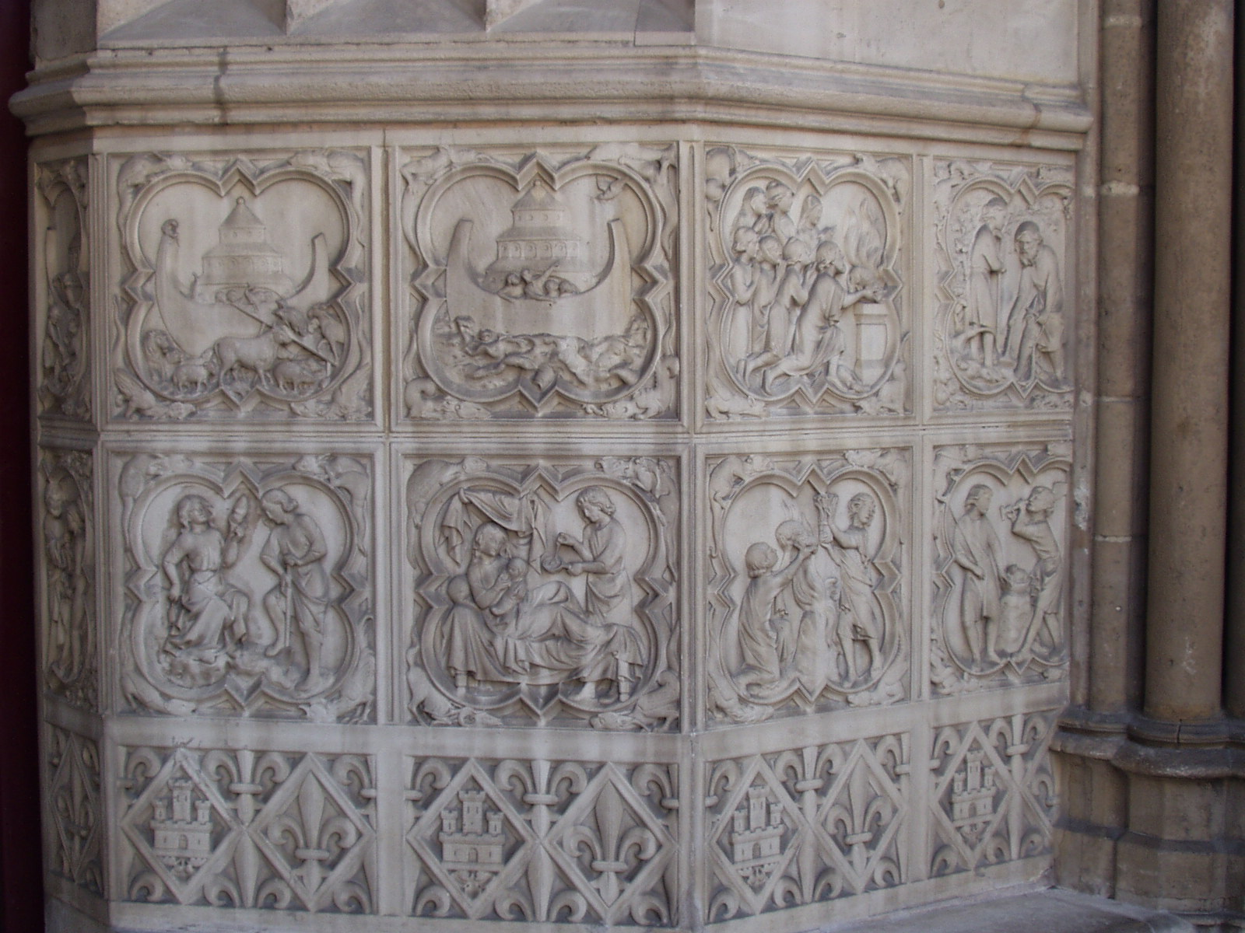
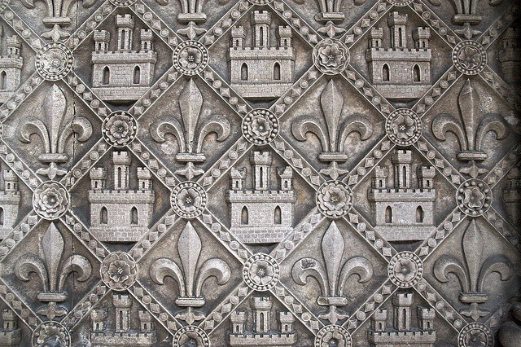
UM LIVRO DE IMAGENS: A ESCULTURA
Exterior: pormenor inferior da porta da capela alta.
As cenas bíblicas e os emblemas da realeza apresentam-se numa alternância constante.

Slide 38
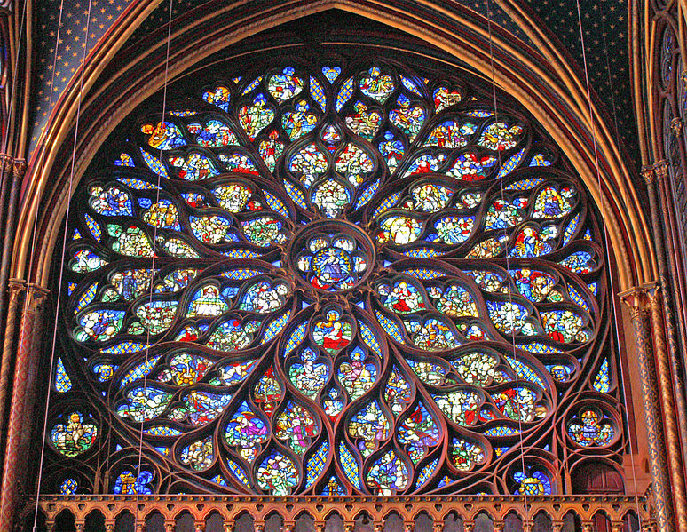
Refira três características do estilo gótico.
Fundamente a expressão “livro de imagens”, aplicada à arquitetura gótica.

